Slide 1
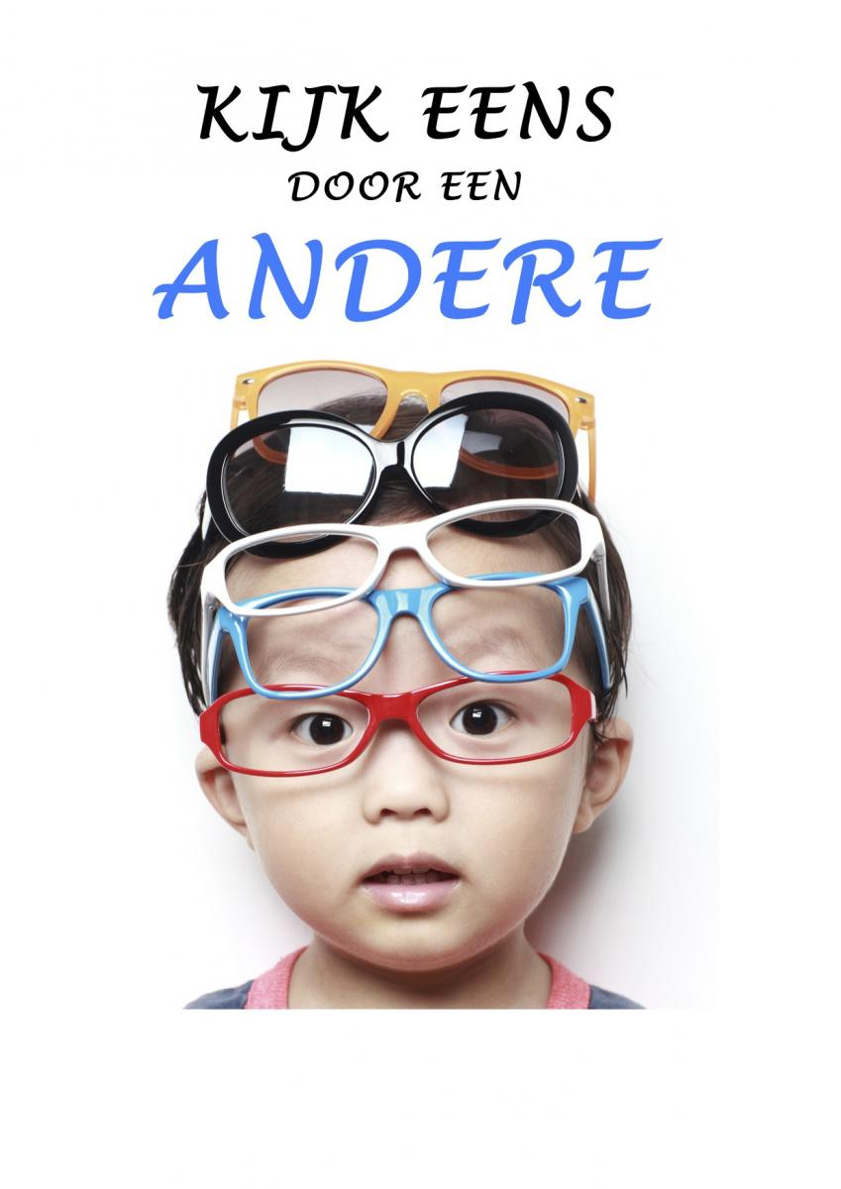

Slide 2

Veerkrachtige jeugd in een inclusieve maatschappij
een blik vanuit de psychiatrie op de toenemende zorgvraag
Hans van Geenhuizen, Groningen 02-11-2023

Slide 3
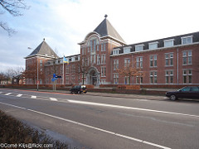









Slide 4







Programmaraad Mentale Veerkracht

Slide 5
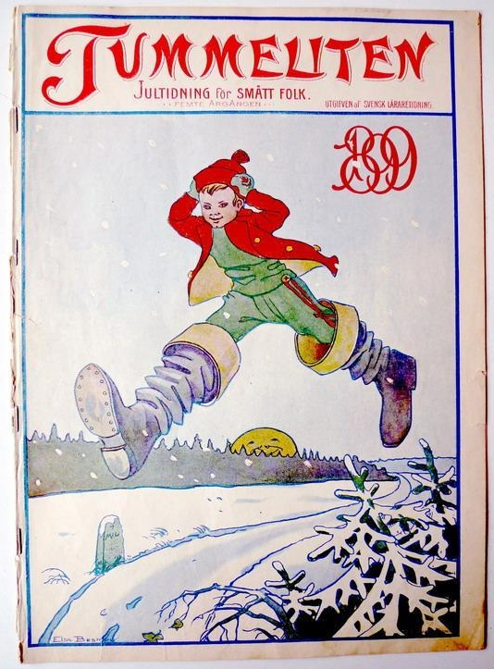
Disclaimer

Slide 6
Wij maken kinderen ziek!?
Kijken door een ander brilletje☺
Ziek of niet ziek is afhankelijk waar je woont – de effecten van context
Veel meer aandacht richten op ‘niet ziek’
Van individu naar context
Van redden naar voorkomen

Slide 8

toename problemen mentale gezondheid
De mentale gezondheid van meisjes is sterk achteruitgegaan. Dit komt onder meer door de toegenomen druk van schoolwerk. Dat blijkt uit het HBSC-rapport van de Universiteit Utrecht, het Sociaal en Cultureel Planbureau en het Trimbos-instituut.
(Gezondheid en Welzijn van jongeren in Nederland – HBSC 2021)

Slide 9
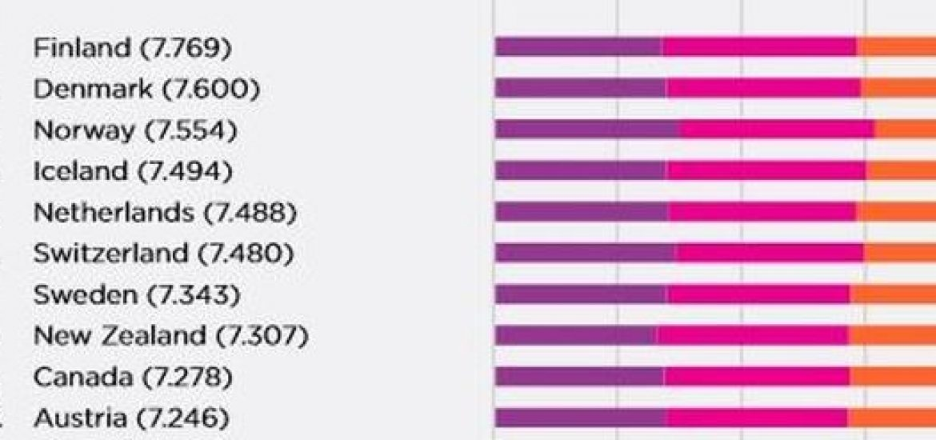
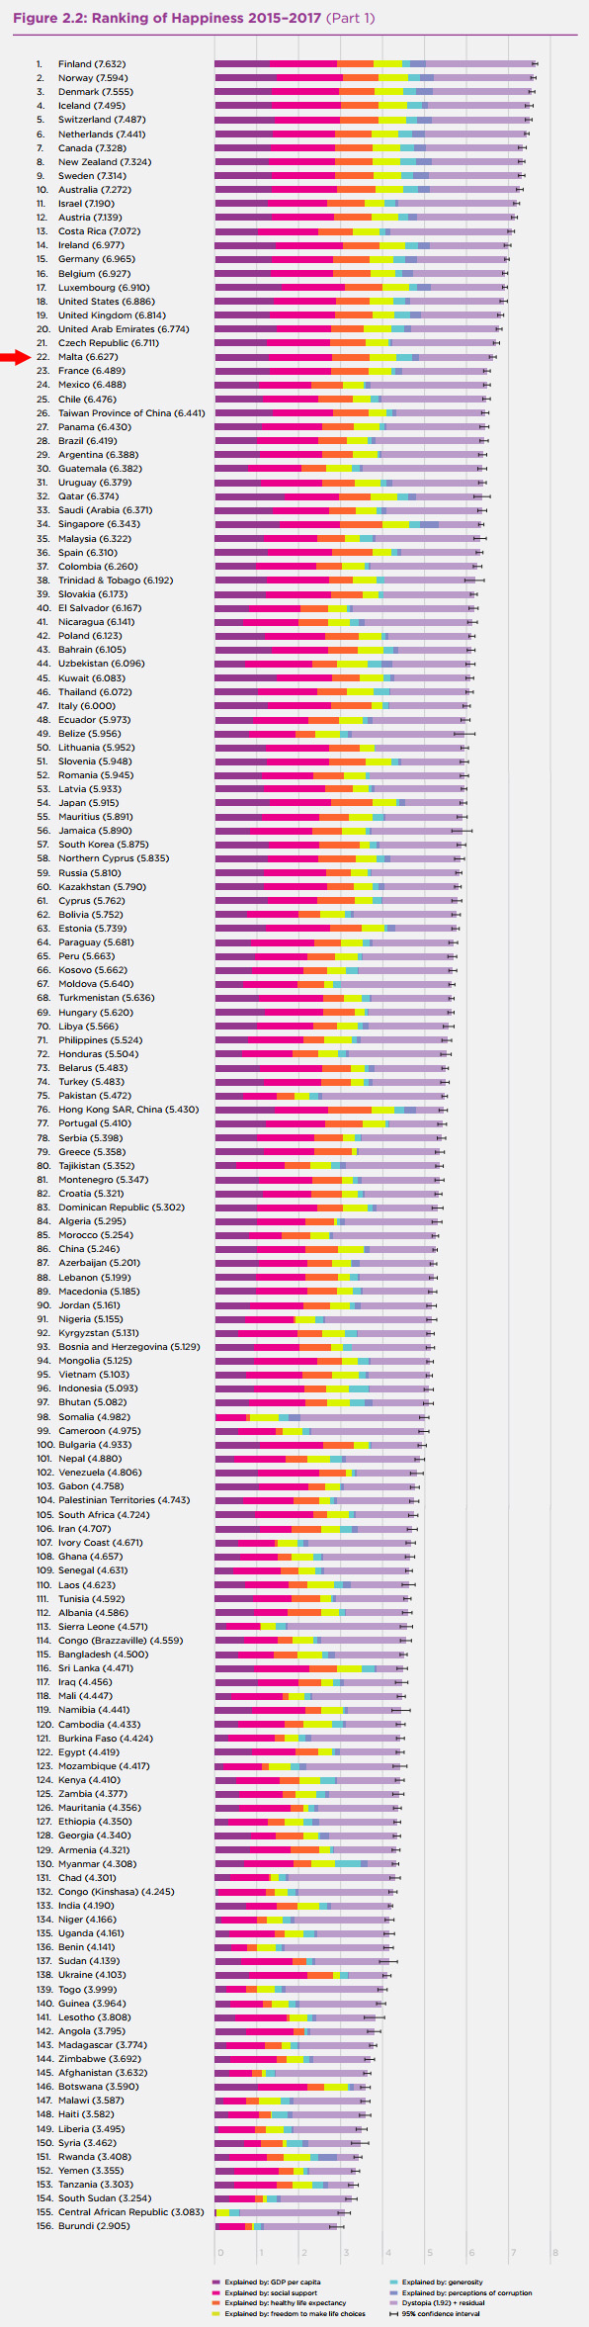
Sinds WO II is de welvaart
alleen maar toegenomen
In het World Happiness Report 2019 (UN) staat Nederland op plaats 5! (van de 156)

Slide 10


Slide 11
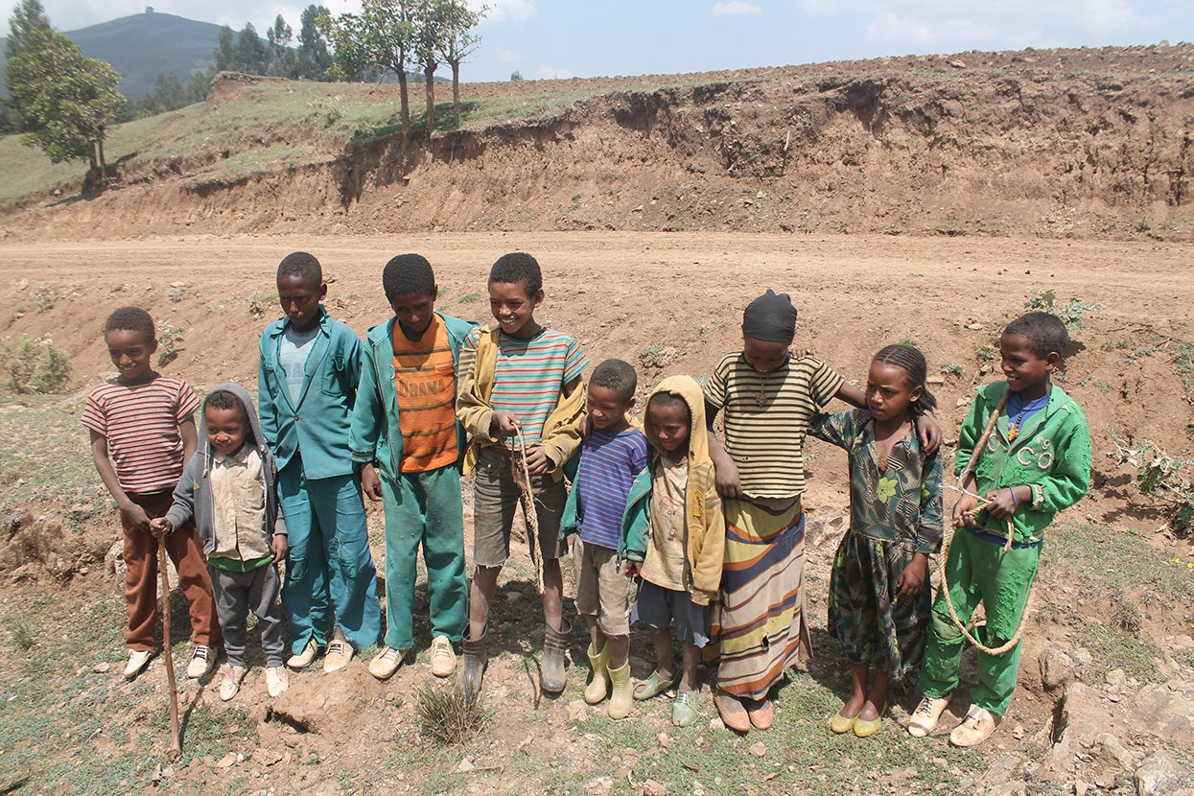

Slide 12
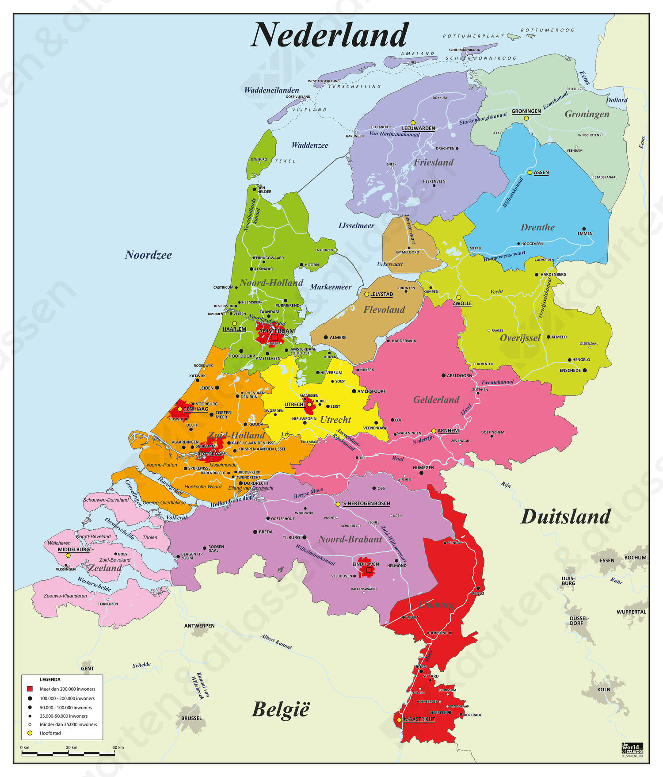


Slide 13




Slide 14
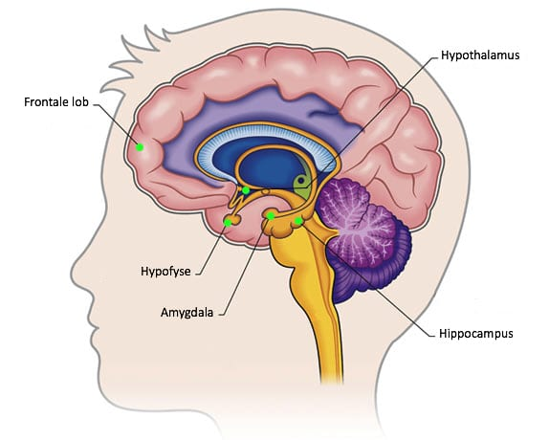
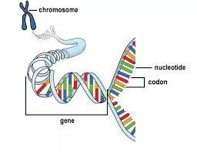
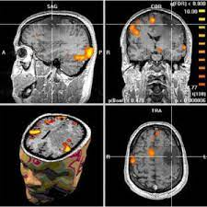
De zoektocht in de psychiatrie

Slide 15
Een veranderend professioneel blikveld
Verschuiving van ziekte naar stoornis
“Recognizing that current frameworks for classification and treatment in psychiatry are inadequate, particularly for use in young people and early intervention services, trans-diagnostic clinical staging models have gained prominence.”
  (Trans diagnostic clinical staging in youth mental health: a first international consensus statement. Shah JL, et al.; International Working Group on Trans diagnostic Clinical Staging in Youth Mental Health. World Psychiatry. 2020 Jun;19(2):233-242. doi: 10.1002/wps.20745.)
DSM – kritiek uit academische wereld
Vervagend onderscheid tussen psychisch ziek/niet ziek -> dichotomiseren wat context afhankelijk is, is niet zo scherp af te bakenen.
Van individu naar context centraal

Slide 16
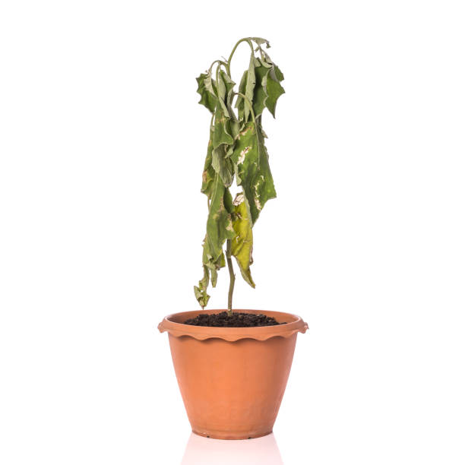

Slide 17
Cultuureffecten op de zorgbehoefte
Normaal of niet normaal is een sterk cultureel bepaald fenomeen (context)
-> elke maatschappij definieert haar eigen normaliteit en afwijkingen
Psychisch welbevinden wordt sterk beïnvloed door de directe (maar ook ruimere) context
Het hebben van psychische klachten en, belangrijker nog, het krijgen van een psychiatrische diagnose wordt cultureel beïnvloed, sterker dan somatische klachten en diagnosen.
‘’society creates pathology ”
‘Veel psychische problemen worden door onze huidige maatschappij veroorzaakt en wij leggen het probleem/ de ‘schuld’ bij het individu en niet bij het collectief van de maatschappelijke structuur’ (em. prof. dr. Paul Verhaegen, klinisch psych. Universiteit v Gent)

Slide 18
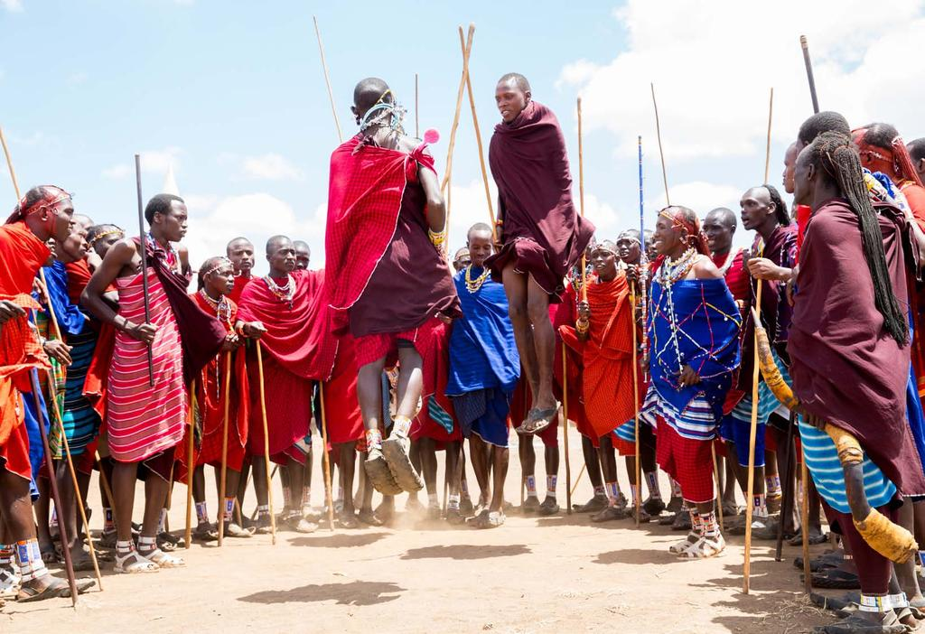
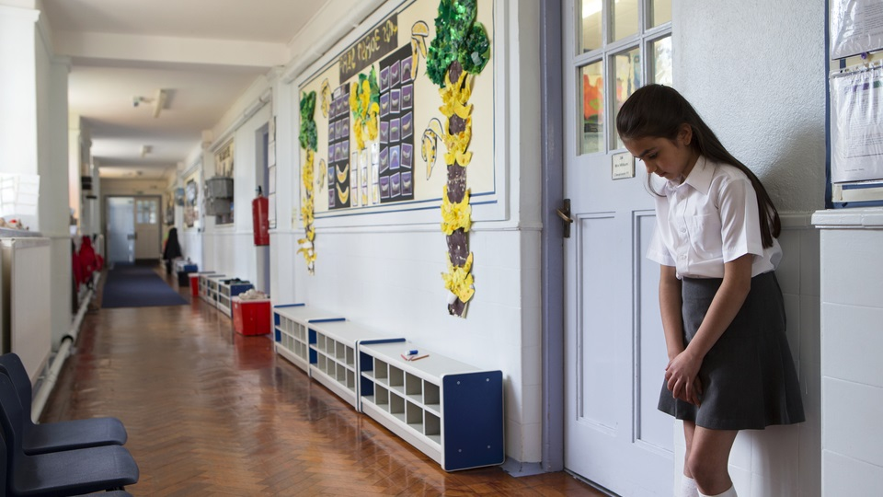
Inclusie versus ex-in-ex-clusie

Slide 19
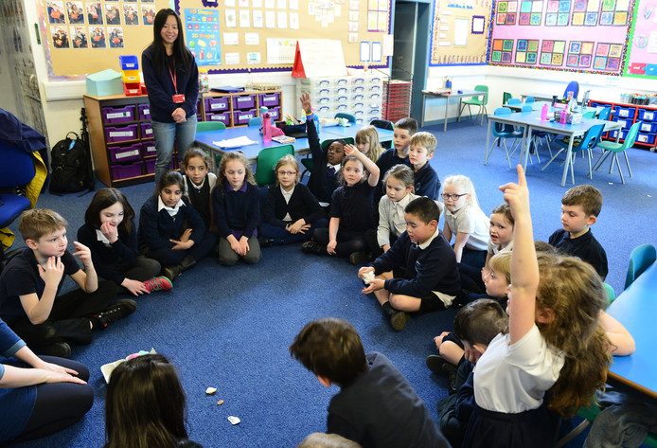
PREMIUM
© Mark Runnacles
Waarom in Schotland zorgkinderen amper naar speciale scholen gaan
De Currie Primary School ligt aan de rand van Edinburgh. Een basisschool met ruim vijfhonderd leerlingen, verdeeld over zeventien klassen.
Ongeveer 10 procent heeft een allochtone achtergrond en 10 procent van de leerlingen krijgt extra zorg. Daarnaast zijn er nog allerlei scholieren met leerproblemen of opvallend gedrag.
Op gewone Nederlandse basisscholen zijn kinderen met een zware vorm van autisme niet te vinden. Sterker, leraren raken bijna in paniek als ze merken dat er een kind met autistische kenmerken in de klas zit. Want dat betekent extra werk. Bovendien ontbreekt het vaak aan kennis voor goede begeleiding.
Maar op Currie Primary School in de Schotse stad Edinburgh wemelt het van de autistische kinderen.

Slide 20

Mee doen, er bij horen!!

Slide 21
Toenemende aandacht vanuit het onderwijs
De beste zorg voor kinderen zijn didactisch sterke leraren en goed onderwijs
Te veel focus op ondersteuning vanuit de zorg = focus op zorg en niet op didactiek en pedagogiek
Laat diagnosen/classificaties los als voorwaarden voor een privilege systeem
Laten we streven naar ‘echt’ inclusief onderwijs
Dr. Bert Wienen lector HS Windesheim, lid VNG bestuurscommissie zorg, jeugd & onderwijs
Prof. Dr. Dolf van Veen, hoofd NCOJ

Slide 22
Normaal verdeling van psychische kwetsbaarheid en sterkte in relatie tot context
(met standaarddeviatie als ruwe grens voor cut off point)
Relatief ongevoelig voor psychische klachten, niet ongevoelig voor context
Uiting van psychische klachten sterk beïnvloedt door context
Nauwelijks gevoelig voor psychische klachten, context geen rol van betekenis
Uiting psychische klachten onafhankelijk van context.
Psychische klachten treden sowieso op
Ongevoelig voor psychische klachten.
Context geen rol van betekenis
µ-2σ
µ-σ
µ
µ+σ
µ+2σ
Scheidslijn van de ‘culturele norm’ waarbij aan de linkerzijde minder voorkomend gedrag en gevoel eerder als psychisch ziek wordt gevoeld of bestempeld.
Notes:
Psychische kwetsbaarheid (en dus sterkte) presenteert zich als een Gauss curve. De meest kwetsbaren zullen in de uiterste zijde van de normaal verdeling te vinden zijn en een zeer hoog risico hebben om een psychiatrische ziekte te ontwikkelen, zelfs als de omgevingsomstandigheden gunstig zijn. Verreweg het grootste deel van de bevolking zal een gemiddelde kwetsbaarheid kennen, waarbij het ontstaan van psychiatrische ziekte in aanzienlijke mate is bepaald door omgevingsfactoren.

Slide 23
KARAKTER
Top expert 3e lijns zorg met invloed op totale keten
- escalatie Pyramide en de toenemende druk in de top -
3e lijns zorg
2e lijns zorg
1,5e lijns zorg
5 a 10 %
Jeugd-
populatie
Alle aandacht
en budgetten
1e lijns zorg
Huisartsen
Huidige situatie:
op- en afschalen
Huidige situatie:
op- en afschalen tussen instanties
Wijkteam / GGD
School
90 a 95 %
Jeugd-populatie
-> weinig aandacht en minder budget
Maatschappij:
ouders, familie,
School,vrienden, sport etc.
Gewenste beweging:
middels preventieve en vroeg signalering;
voorkómen van klachten
(stoppen van de rode lijn)

Slide 24

Analogie aangrijpingspunt aanpak ziekteverzuim
UWV
coach
bedrijfsarts
5%
ziek
leidinggevende
HR
Goed werkgeverschap
95% aan het werk

Slide 25
Focus verleggen
De maatschappij waarin we leven

Slide 26
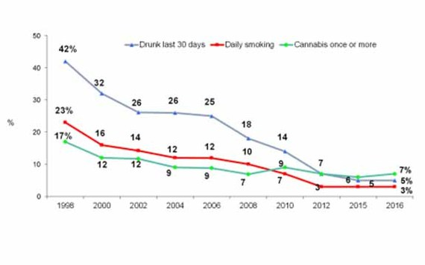
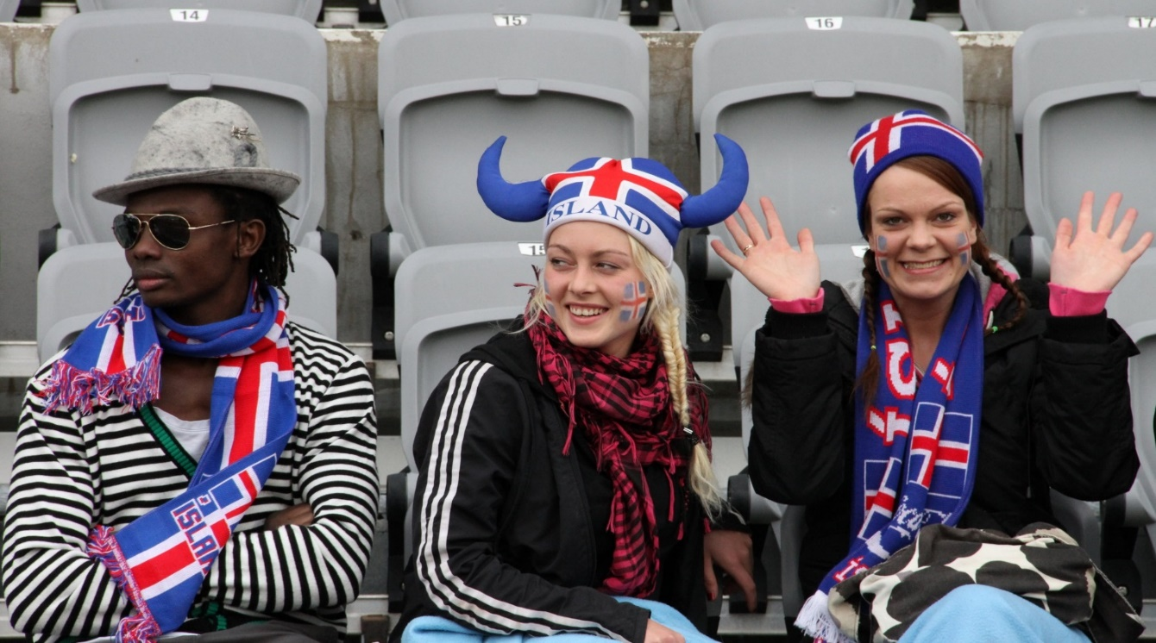
Iceland: community-based prevention
- een succesverhaal met een lange adem -

Slide 27
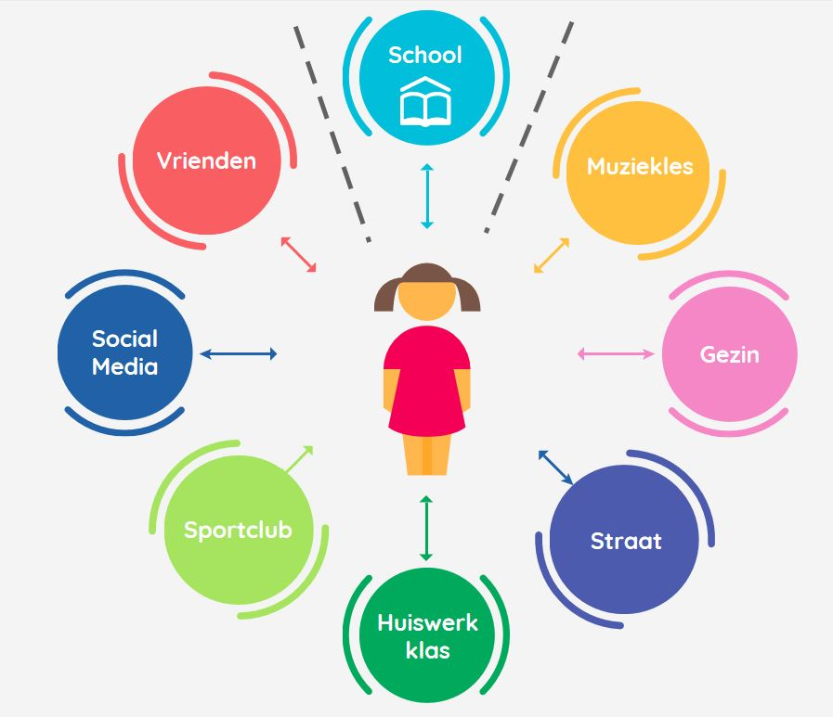
Nodig: een breed maatschappelijke sociaal culturele gedragsverandering
Direct om kind/jeugd:
Ouders-broers-zussen
Leerkrachten-school
Peer group
2e schil:
School als instituut
Sociaal domein/gemeente
Familie
Buurt
Verenigingen
Huisarts

Slide 28
Aangrijpingspunten preventiebeleid
Universele Preventie (ongericht) – cultuur verandering!
Relatief ongevoelig voor psychische klachten, niet ongevoelig voor context
Uiting van psychische klachten sterk beïnvloedt door context
Nauwelijks gevoelig voor psychische klachten, context geen rol van betekenis
Uiting psychische klachten onafhankelijk van context. Psychische klachten treden sowieso op
Ongevoelig voor psychische klachten. Context geen rol van betekenis
µ-2σ
µ-σ
µ
µ+σ
µ+2σ
Universele preventie gericht op; destigmatisering, normalisering, inclusie, gezond gedrag en versterken mentale gezondheid.
Kortom: mentale veerkracht van de gehele maatschappij vergroten met doel om de maatschappelijke norm (normaal/abnormaal) te ‘verbreden’

Slide 29
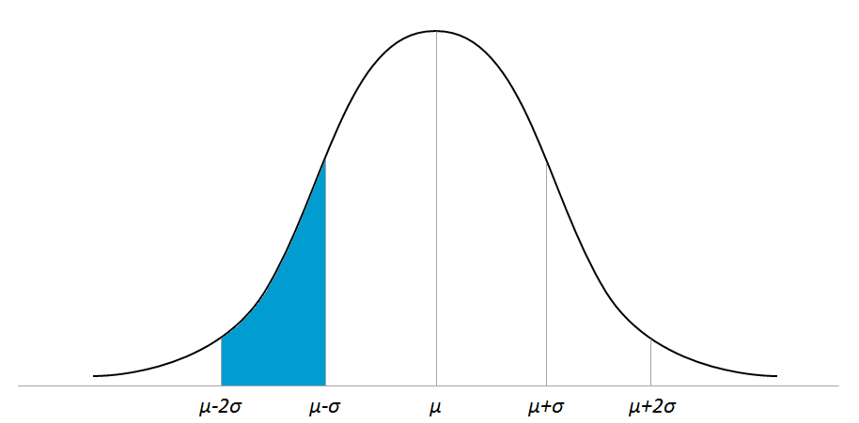
Aangrijpingspunten preventiebeleid i.r.t. psychische kwetsbaarheid gerichte preventie
Relatief ongevoelig voor psychische klachten, niet ongevoelig voor context
Uiting van psychische klachten sterk beïnvloedt door context
Nauwelijks gevoelig voor psychische klachten, context geen rol van betekenis
Uiting psychische klachten onafhankelijk van context. Psychische klachten treden sowieso op
Ongevoelig voor psychische klachten. Context geen rol van betekenis
Gerichte primaire preventie op doelgroepen i.r.t. bekende psychopathogene context

Slide 30
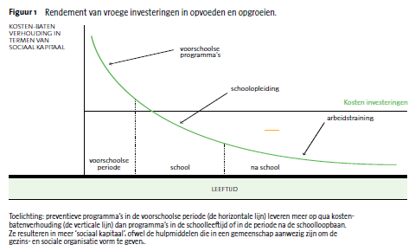
Waarom sterk inzetten op jonge leeftijd?
- 34,6% v/d psych. aand. begint < lft. 14
- 62,5% v/d psych. aand. begint < lft. 25
Bron: Mentale gezondheid van de jeugd-
Trimbos instituut, juli 2023

Slide 31
Is de individuele psychische gesteldheid / psychische kwetsbaarheid vaststaand of toch beïnvloedbaar?
Genotype en effect epigenetica
Fenotype (pos/neg) –neuroplasticiteit
-> sturen op versterking van
individuele en maatschappelijke veerkracht …..al zo vroeg mogelijk!

Slide 32

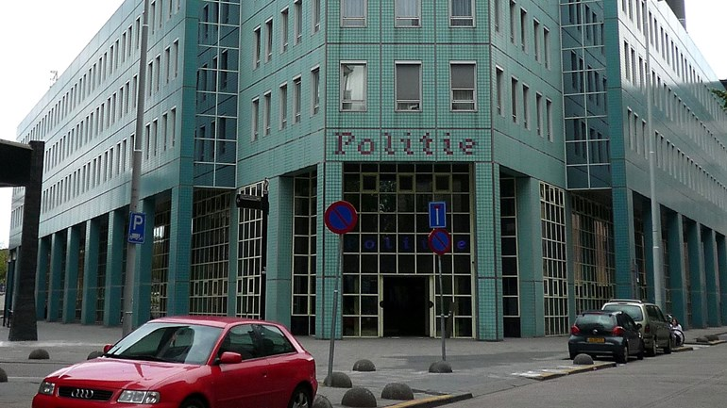
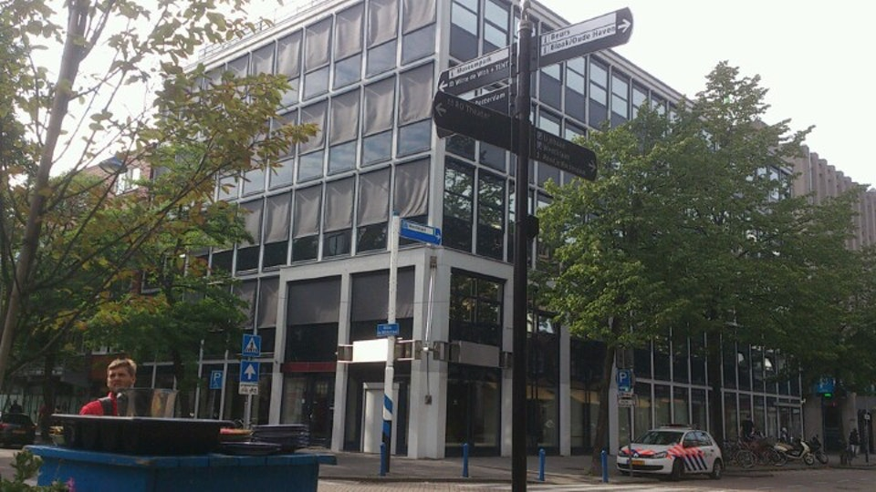
Is cultuur in 1 gemeente te beïnvloeden?

Slide 33
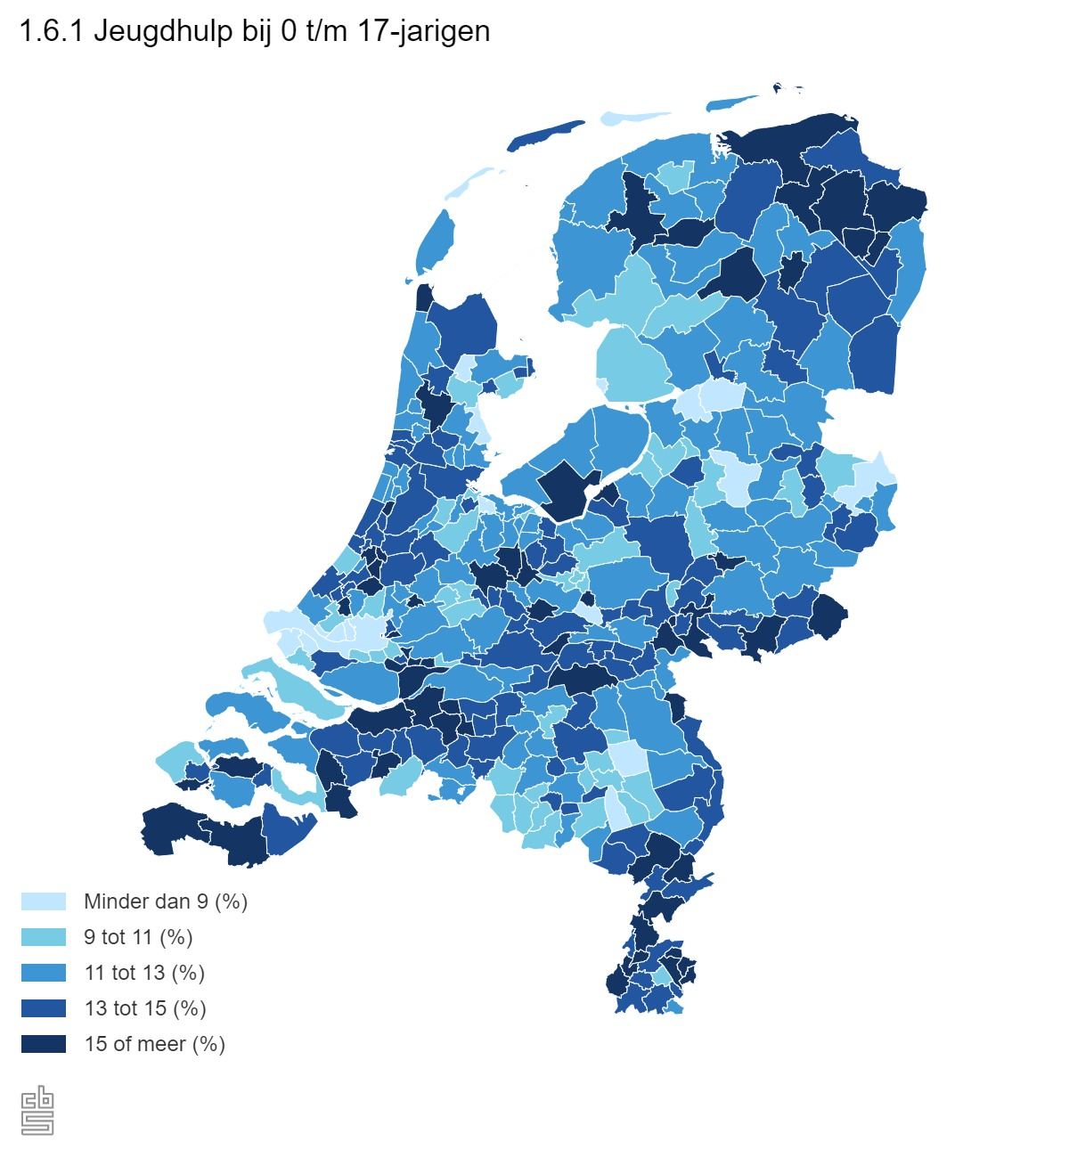
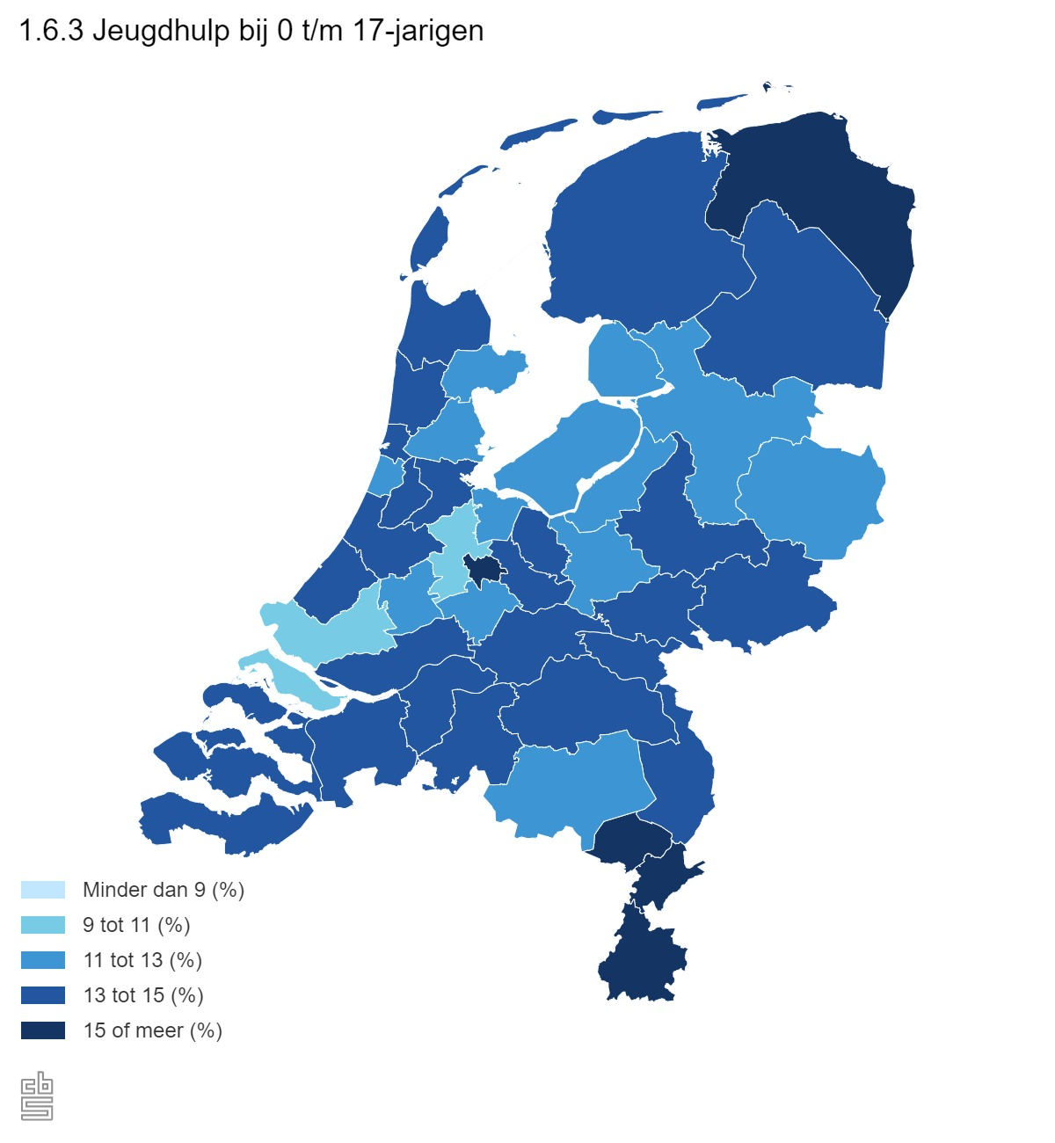
Jeugdhulp in % jongeren in 2022 per gemeente en per provincie (CBS)

Slide 34

- Sociaal culturele verandering
- Domein overstijgend
- Integraal
- Meerjarig
- Lerend systeem

Slide 35
Zelfde visie
Inclusiviteit is het streven – ieder kind doet mee
Variatie is de norm – je mag er zijn met jouw competenties
Veerkracht vergroten individueel en op populatie niveau

Slide 36

#hoedan?
In de spreekkamer
Achter je bureau
In het klaslokaal

Slide 37
Paradigmashift
Van classificeren naar niet classificeren (nut en noodzaak) (Primum non nocere)
Van individu naar context (client niet centraal maar context centraal)
Van maximaal behandelen naar optimaal
Van solitair behandelen naar netwerk aanpak
Van ‘genezen’ naar vergroten van veerkracht
Van ‘meegaan in de vraag’ naar adviseren over alternatieven

Slide 38
Het start in het professionele veld
(oftewel, waar kun je morgen mee beginnen!)
Circle of influence
…en het verleggen van het maatschappelijke verhaal

Slide 39
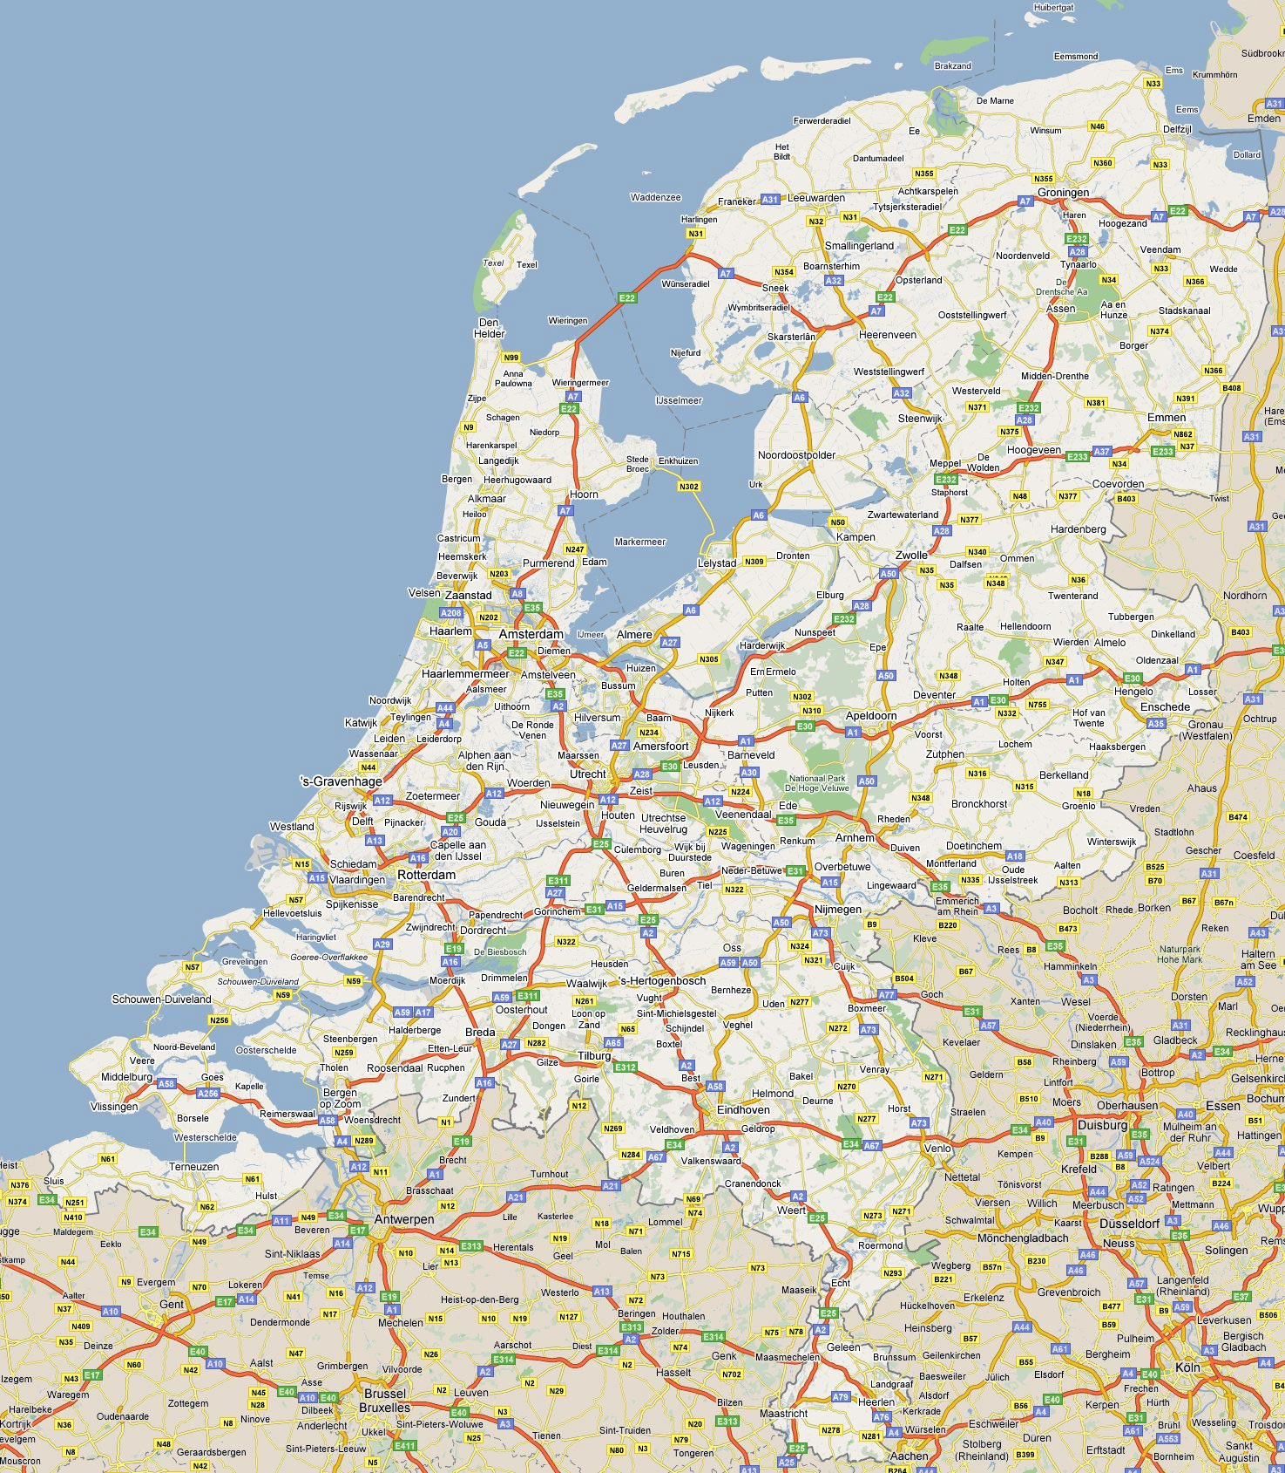
Alle behandelaren van Karakter hebben door hun patiënt contacten tezamen een invloed op meer dan een half miljoen Nederlanders per jaar!!
..en een onmeetbaar verder bereik via opleidingen, trainingen en publicaties

Slide 41
Elementen van Veerkracht (resilience)
5 principes voor het vergroten van Veerkracht (prof. dr. W. Staal)
Vergroten van vermogen om de emotionele response te reguleren
Beschikken over een sterk positief beleefd sociaal netwerk
Vermogen om te denken over een betere toekomst
Bewust zijn van innerlijke bronnen (w.o. cognitieve en sociale vaardigheden)
Vermogen om in stressvolle situaties meerdere oplossingen te zoeken
hebben wij, het professionele veld, hier voldoende aandacht voor?

Slide 42
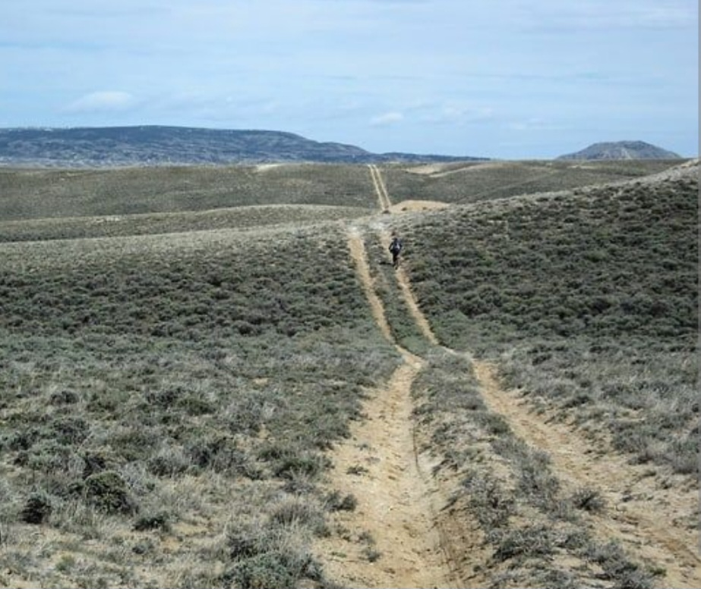
“Ik ben een groot voorstander van normaliseren, maar deze cliënt/patiënt/leerling
is echt anders en heeft echt hulp nodig”

Slide 43

Everyone thinks of changing the world, no one thinks of changing him/her-self (Leo Tolstoy-1900)
Wat doe jij morgen anders?

Slide 44

Bedankt voor uw aandacht

